Slide 1
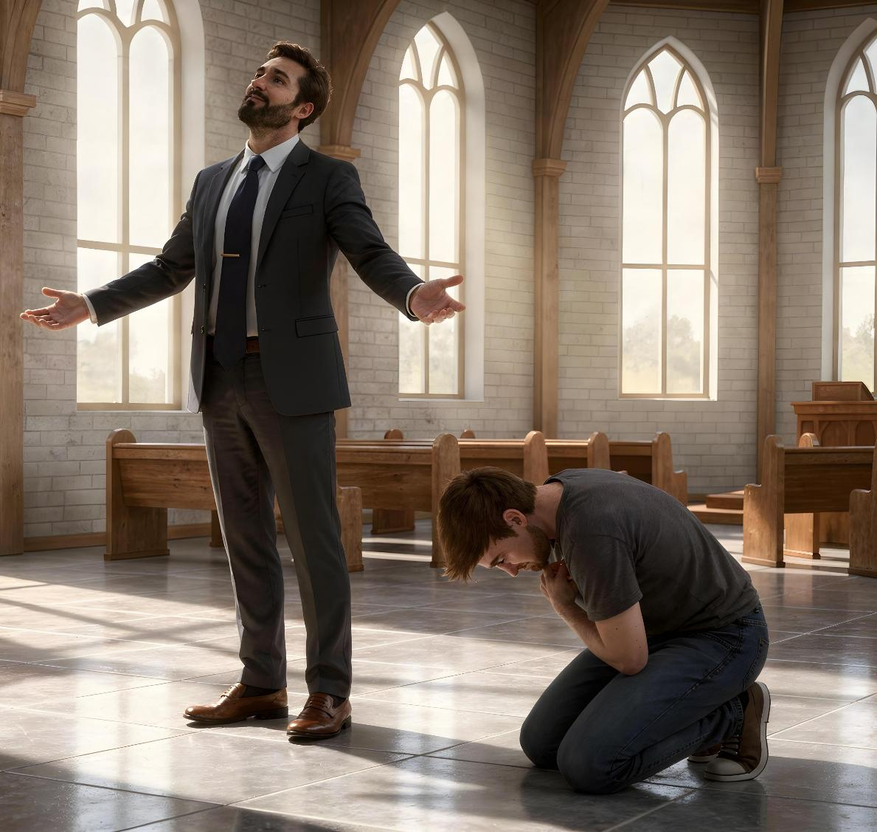
MÂNDRIE SAU SMERENIE?
Studiul 3 pentru 18 aprilie 2026

Slide 2
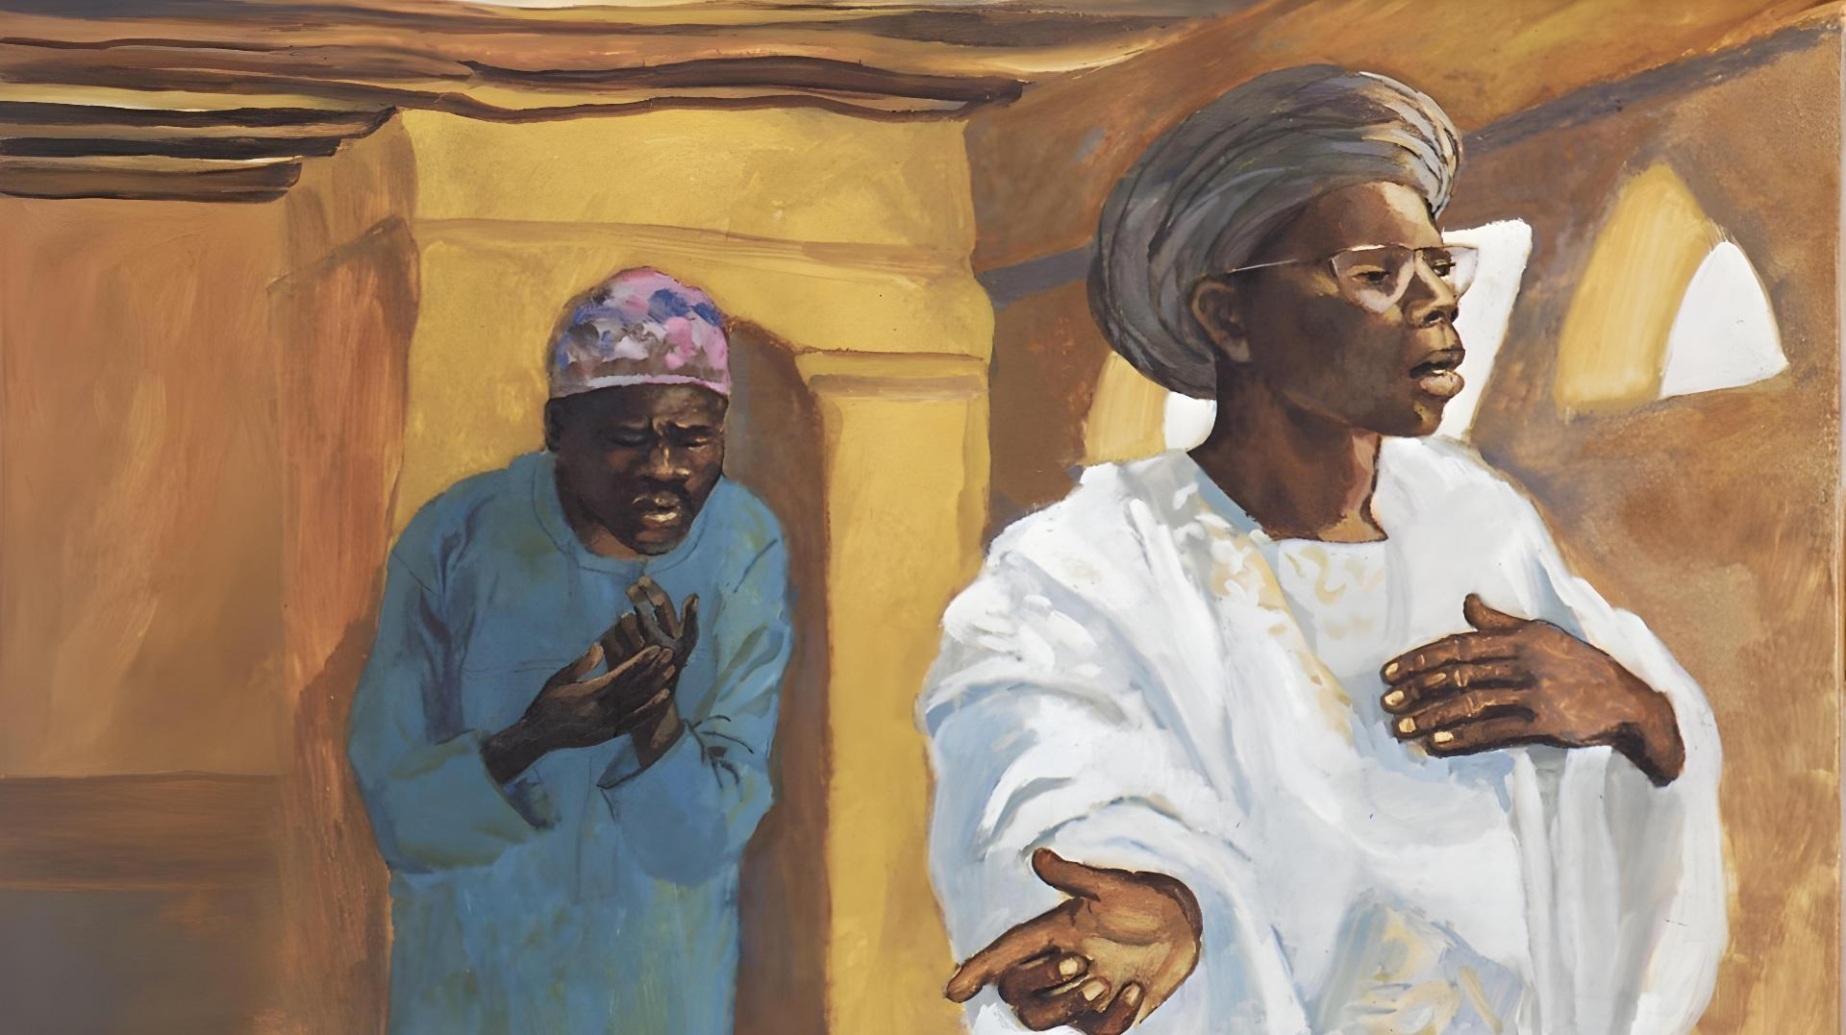
“Căci oricine se înalță va fi smerit; și cine se smerește va fi înălțat.”
(Luca 14:11)

Slide 3

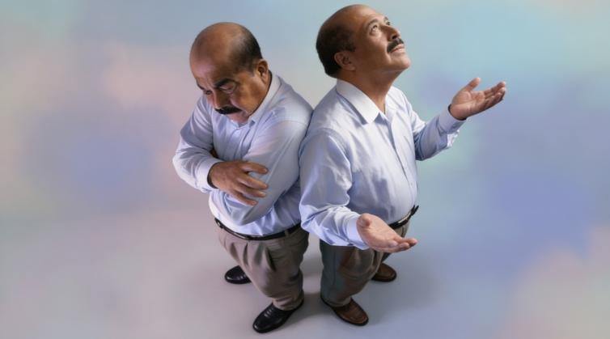
Ce este de valoroare la mine? Aceasta este o întrebare dificil de răspuns.
Dacă spun mult (poziție de mândrie), recunosc că tot ceea ce sunt și am am realizat singur.
Ce se întâmplă dacă spun multe pentru că Dumnezeu mă consideră fiul Său?
Dacă nu spun nimic (poziție umilă), recunosc că tot ceea ce sunt și am vine de la Dumnezeu.
Ce se întâmplă dacă nu spun nimic pentru că îmi lipsește stima de sine?
Exemple de mândrie
Lucifer
Ucenicii lui Isus
Exemple de smerenie
Vameșul
Moise
Isus, exemplul perfect

Slide 4

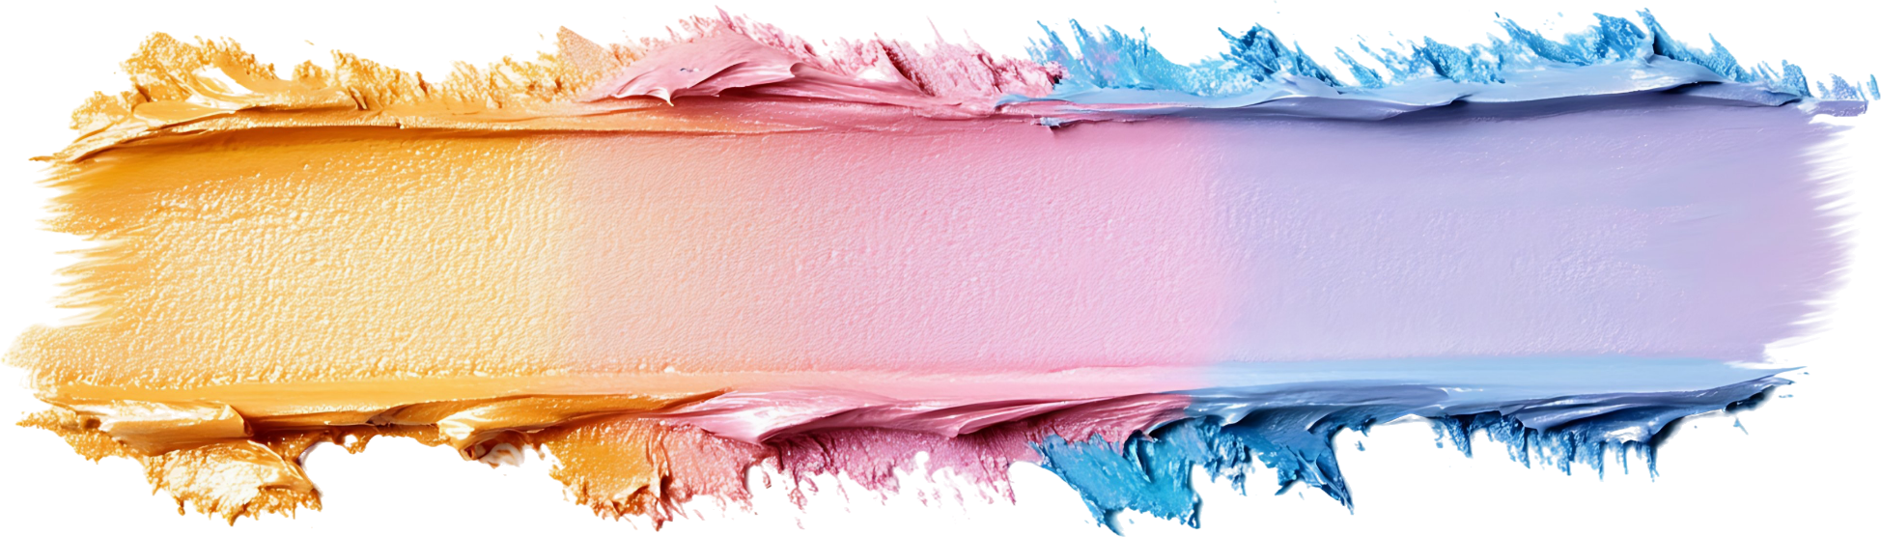
EXEMPLE DE MÂNDRIE

Slide 5



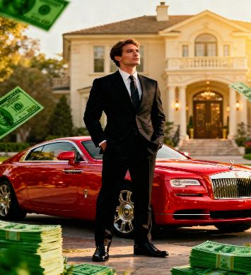
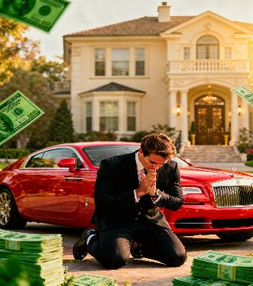
LUCIFER
“Căci tot ce este în lume: pofta firii pământești, pofta ochilor și lăudăroșia vieții, nu este de la Tatăl, ci din lume.” (1 Ioan 2:16)
Dacă vorbim despre mândrie, trebuie să vorbim despre cel în care s-a născut pentru prima dată acest sentiment: Lucifer. El a decis să nu se mulțumească cu poziția sa, ci a vrut să se înalțe la una superioară. În timp, a dorit să fie atât de înălțat încât a tânjit să ocupe chiar tronul lui Dumnezeu (Isaia 14:12-14).
Am „moștenit” dorința de a face orice ne place, de a poseda orice ne dorim și de a obține poziții care ne permit să dobândim faimă sau bogăție. Asta ne oferă lumea! (1 Ioan 2:16)
Însă nu orice aspirație este mândrie. Satisfacția derivată din succesul sau ambiția personală a unui copil nu este neapărat mândrie nesănătoasă.
Important este să ne amintim că bunurile, abilitățile și realizările noastre nu ne determină valoarea. Mândria constă în a nu-I da lui Dumnezeu glorie pentru ceea ce face El în viețile noastre.

Slide 6



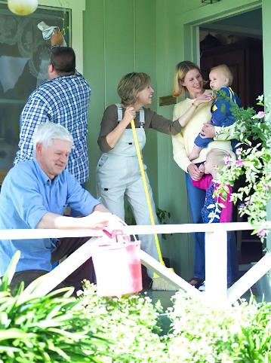

UCENICII LUI ISUS
“Între apostoli s-a iscat și o ceartă, ca să știe care din ei avea să fie socotit ca cel mai mare.”(Luca 22:24)
Petrecuseră mai mult de trei ani cu Isus. El tocmai le spălase picioarele și le spusese despre sângele Său vărsat pentru toți. Totuși, în timp ce luau cina, conversația lor nu avea nicio legătură cu toate acestea: care dintre ei era cel mai mare? (Luca 22:24).
Mândria lor i-a făcut să creadă că merită primul loc. Nu au reușit să înțeleagă gravitatea sentimentelor lor. Îl îndepărtau pe Dumnezeu din inimile lor din cauza mândriei lor.
Isus a mers direct la subiect: „ Eu totuși sunt în mijlocul vostru ca cel ce slujește la masă.” (Luca 22:27). Cu alte cuvinte: dacă vrei să fii mare ca Învățătorul tău, slujește-i pe ceilalți.
Mândria noastră ne spune că merităm să fim slujiți de alții (suntem mai buni decât ei). Avem nevoie de harul lui Dumnezeu pentru a deveni slujitori umili.

Slide 7

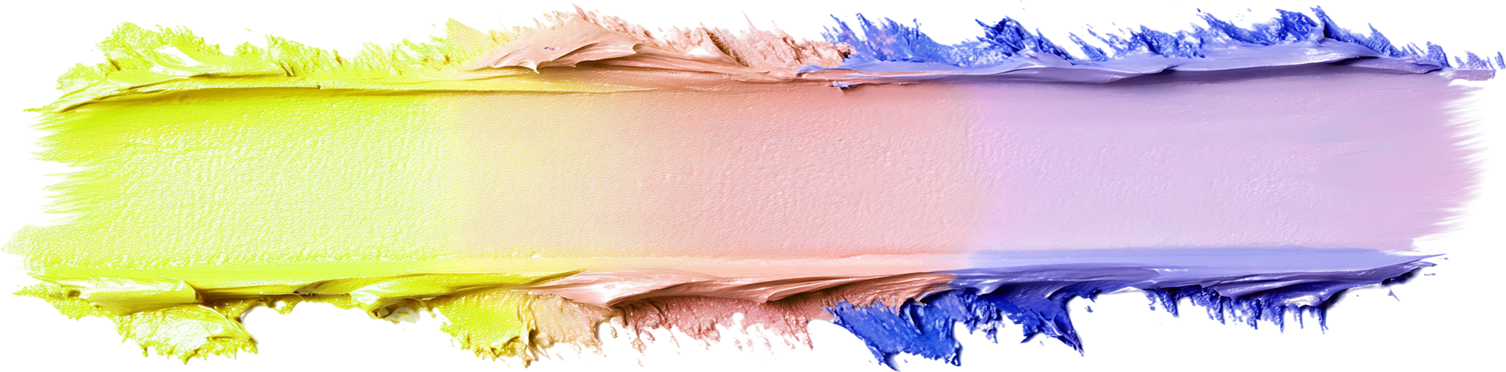
EXEMPLE DE SMERENIE

Slide 8





VAMEȘUL
“Vameșul stătea departe și nu îndrăznea nici ochii să și-i ridice spre cer; ci se bătea în piept și zicea: „Dumnezeule, ai milă de mine, păcătosul!”” (Luca 18:13)
Un fariseu îi vorbea lui Dumnezeu despre faptele bune pe care le făcea și despre meritele pe care le avea înaintea Cerului. Dar Isus a spus că el „se ruga pentru sine” și nu pentru Dumnezeu (Luca 18:11-12). Un exemplu perfect de mândrie.
Un vameș L-a rugat pe Dumnezeu să-l ajute, căci era un păcătos (Luca 18:13). Prezentându-se cu umilință înaintea lui Dumnezeu, „s-a pogorât acasă neprihănit”, pentru că „oricine se înalță va fi smerit, și oricine se smerește va fi înălțat” (Luca 18:14).
Adevărata smerenie începe atunci când ne recunoaștem păcatul și cerem ajutorul lui Hristos. Apoi…
Să nu îi privim pe ceilalți ca inferiori (Filipeni 2:3)
Să nu căutăm recunoașterea publică (Luca 14:7-11)
Îi vom lăsa pe alții să ne ofere recunoașterea.(Pr. 27:2)
Vom primi harul lui Dumnezeu (Iacov 4:6)
Vom împărtăși acel har și altora(1P. 4:10)

Slide 9

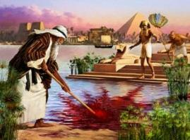






“Prin credință Moise, când s-a făcut mare, n-a vrut să fie numit fiul fiicei lui faraon, ci a vrut mai bine să sufere împreună cu poporul lui Dumnezeu decât să se bucure de plăcerile de o clipă ale păcatului.” (Evrei 11:24-25)
MOISE
Moise a fost instruit să fie următorul faraon al Egiptului. A fost un mare strateg și avea o mare capacitate intelectuală (Faptele Apostolilor 7:22). La vârsta de 40 de ani, a decis să lase toate acestea deoparte și să se alăture poporului său (Evrei 11:24-25).
El era eliberatorul! Brațul Său puternic avea să-i elibereze pe frații Săi! O greșeală gravă.
Dumnezeu nu-l putea folosi cât timp nutrea atâta mândrie.
Alți 40 de ani petrecuți în comuniune cu Dumnezeu în deșert l-au transformat într-un om foarte smerit (Numeri 12:3). Acum putea fi folosit de Dumnezeu pentru a trimite plăgi; a traversa marea; a primi cele zece porunci; a vorbi direct cu Dumnezeu; a lovi stânca… A fost chiar capabil să accepte cu umilință pedeapsa pentru actul său de mândrie, asumându-și meritul pentru ceea ce a făcut (Numeri 20:10-12).
Exemplul lui Moise ne arată că smerenia nu se naște spontan în noi, ci trebuie să-I cerem lui Dumnezeu să ne umple de ea în fiecare zi.

Slide 10




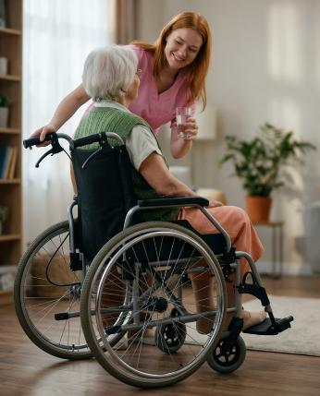
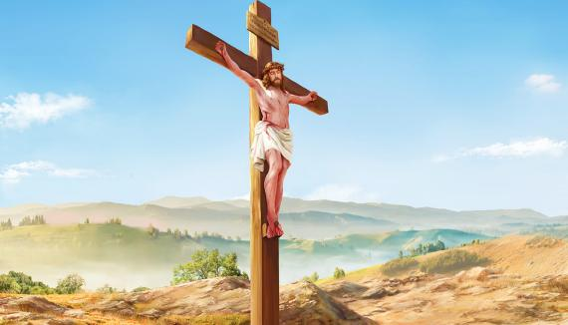
ISUS, EXEMPLUL PERFECT
“La înfățișare a fost găsit ca un om, S-a smerit și S-a făcut ascultător până la moarte, și încă moarte de cruce.” (Filipeni 2:8)
Nimeni în lumea aceasta nu a avut vreodată – și nici nu va avea vreodată – măreția pe care o avea Isus înainte de întruparea sa. Totuși, el a renunțat la tot din dragoste pentru noi. În fața unei astfel de umilințe, tot ceea ce avem, tot ceea ce suntem sau tot ceea ce am putea deveni vreodată pălește în comparație.
Isus a renunțat la Rai pentru a muri pentru omenire în speranța că vom înțelege actul Său de har și vom răspunde invitației Sale de a avea o relație cu El (Filipeni 2:5-8). El este, fără îndoială, exemplul perfect de smerenie.
“Să aveți în voi gândul acesta care era și în Hristos Isus” (Flp. 2:5).
Urmând exemplul Său, „ Nu faceți nimic din duh de ceartă sau din slavă deșartă; ci, în smerenie, fiecare să privească pe altul mai presus de el însuși. Fiecare din voi să se uite nu la foloasele lui, ci și la foloasele altora.” (Filipeni 2:3-4).

Slide 11
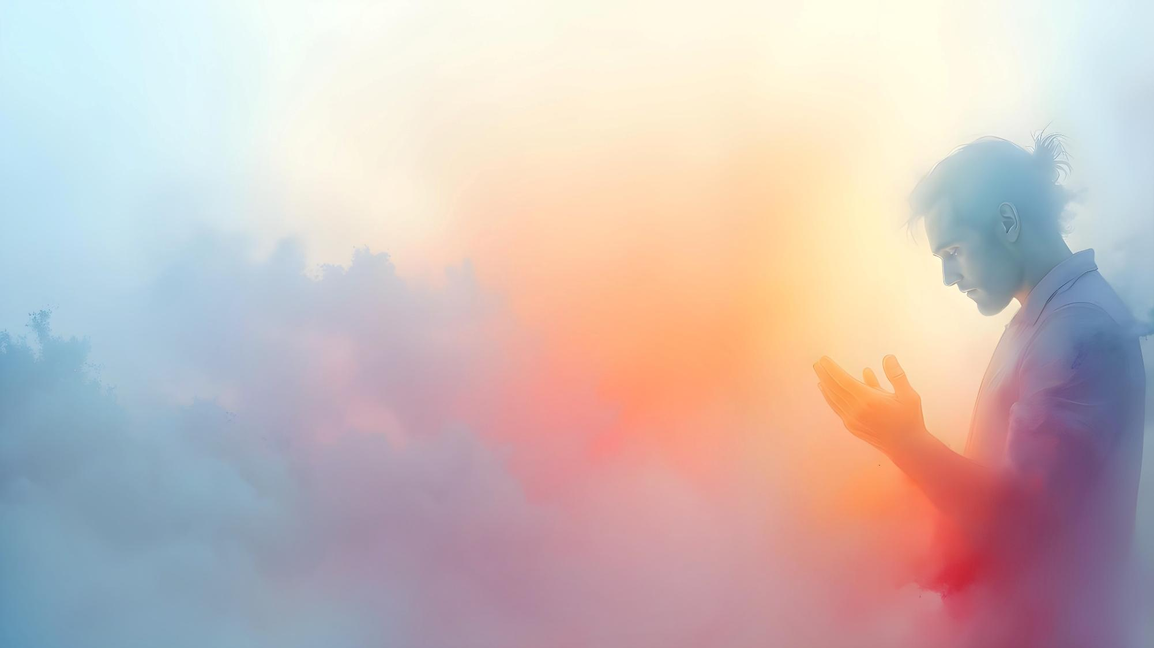
“Îți voi mulțumi din toată inima mea; Voi cânta spre lauda Ta înaintea dumnezeilor!
Mă voi închina în Templul Tău cel sfânt și voi aduce mulțumiri Numelui Tău,pentru îndurarea Ta și pentru credincioșia Ta, căci Ți-ai înălțat Cuvântul mai presus de toată faima Ta.
În ziua când Te-am chemat, Tu mi-ai răspuns,mi-ai încurajat sufletul cu putere.
Doamne, toți regii pământului îți vor aduce mulțumiri când vor auzi cuvintele gurii Tale!
Vor cânta despre căile Domnului,căci mare este gloria Ta, Doamne!
Deși este înălțat, Domnul îl vede pe cel smerit și îl cunoaște, de departe, pe cel mândru.
Când umblu prin mijlocul necazului,Tu mă înviorezi,Îți întinzi mâna împotriva mâniei dușmanilor mei și mă salvezi cu dreapta Ta.
Domnul mă va răzbuna. Doamne, îndurarea Ta este veșnică: nu părăsi lucrările mâinilor Tale!”
Psalm 138

Slide 12
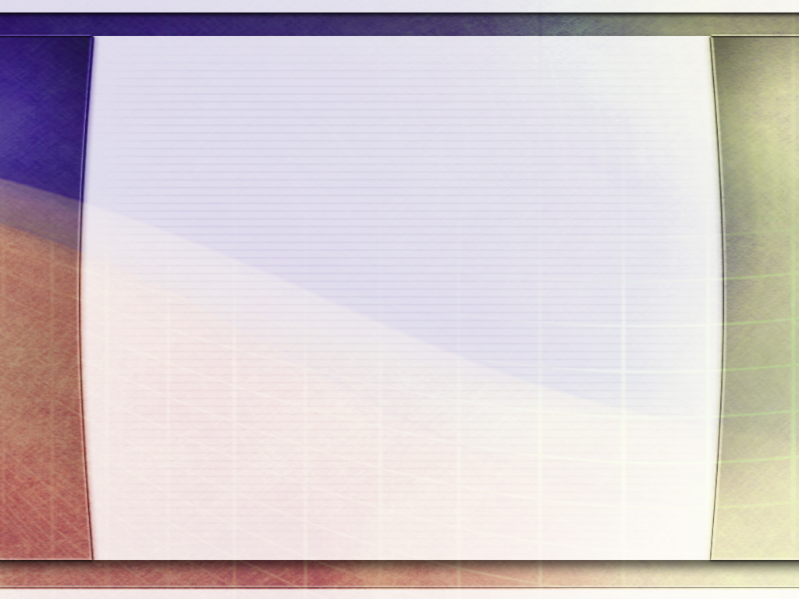
“En el amor al yo, la exaltación propia y el orgullo, hay gran debilidad; pero en la humildad hay gran fuerza. Nuestra verdadera dignidad no se mantiene cuando más pensamos en nosotros mismos, sino cuando Dios está en todos nuestros pensamientos, y en nuestro corazón arde el amor hacia nuestro Redentor y hacia nuestros semejantes. La sencillez de carácter y la humildad de corazón darán felicidad, mientras que el engreimiento producirá descontento, murmuraciones y continua desilusión. Lo que nos infundirá fuerza divina será aprender a pensar menos en nosotros mismos y más en hacer felices a los demás”
E. G. W. (Testimonios para la iglesia, tomo 3, pág. 523)

